Slide 1
Enfants trachéotomisés en SSR pédiatrique au Nid Béarnais à Pau
2005-2015
Evolutions et Interrogations
Elisabeth Jasper, le 6 novembre 2015

Slide 2
Quelle population ?
18 « enfants » de 0-27 ans
12 garçons et 6 filles
2 enfants suivis en 2005
Pôle Santé en 2007
Collaborations avec HAD et formations
aux aspirations trachéales à partir de 2010
11 enfants suivis en 2015
Présence moyenne de 5 enfants en 2015

Slide 3
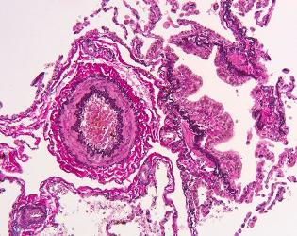
Pathologies
Neuromusculaires : 9 (DB : 4 ; ASI : 2 ; Ullrich ; myopathie liée X ; non étiquetée congénitale)
ORL congénital : 3 (0-2 ans, marchants)
TU cérébrale : 3 (postchirurgie invasive, 2-5ans)
Blessé médullaire : 1 (3ans)
Etat végétatif : 1 (adulte)
Malformation thoracique : 1 (12a)

Slide 4
Age de la trachéotomie
Premiers mois : 4
1-3 ans : 4
4-10 ans : 3
11-18 ans : 4
Après 18 ans : 3

Slide 5
Ventilation
Ventilation H24 : 7/18
Ventilation H12 : 6/18
Non ventilés : 5/18

Slide 6
Déficiences/Handicaps associés
Gastrostomie : 16/18
Non utilisation des MS : 7/18
Non Marchants : 12/18
Uniquement 2 jeunes peuvent avec de l’aide s’aspirer en tenant compte de la pathologie et de l’âge.

Slide 7
Provenance
Pau : 4
Tarbes (30km) : 3
Bayonne (100km) : 3
Mont de Marsan (100km) : 1
Bordeaux (200km) : 2
Castres (250km) :1
Lot et Garonne (400km) : 2
Tours (600km) : 2

Slide 8
Devenir
Décès : 5/18
Sortie au Domicile : 6/18
PEC mixte : 5/18
Vie au Nid Béarnais : 1/18

Slide 9
Devenir
5 Décès/18 enfants
Pierre Robin à 7 mois.
Ependynome fosse post. À 3 ans après 2a de ttt.
Duchenne à 26 ans, 1 mois après trachéo tardive.
ASI à 17 ans après 13 ans de trachéo.
Etat végétatif à 27 ans après 10 ans de Nid Béarnais.

Slide 10
Devenir en 2015
Durée de survie avec trachéo : 1mois – 15ans
Durée de PEC en hospitalisation de jour/de semaine ou complète au NB : 1mois-15ans
Durée moyenne de PEC au NB : 3ans 5mois

Slide 11
Devenir
Sortie domicile « définitive » : 6/18
Avec HAD : 2 respectivement après 4A/2M de tracheo
Avec IDE : 1 après 6 ans de trachéo
Sans aide : 3 après respectivement 1/2/2 ans.

Slide 12
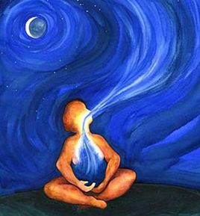
Devenir
PEC mixte : 5/18
HAD/NB :1
NB/sortie journée : 2 avec projet de HAD
MS/NB :2
Vie au Nid Béarnais : 1

Slide 13
Scolarisation
NC : 5 (1 NRS et 4 Adultes)
Milieu ordinaire avec AVS : 4/14
En SSR : 4/14
En MS : 2

Slide 14
Contexte familial
Sur 18 familles 11 mamans seules!
Dans les autres familles les soins sont très souvent assurés par les mamans…
Implication de la fratrie
Intrusion des soignants dans l’intimité familiale

Slide 15
Nos interrogations
Comment concilier soins complexes,
sécurité et une vie d’enfant et de famille ?
Quel devenir pour les jeunes adultes ?

